Slide 1





Projet 5
Kanap
"Construisez un site e-commerce en JavaScript"

Slide 2

Sommaire
Unifier les travaux en intégrant dynamiquement les éléments de l’API avec JavaScript
Mettre en place un plan de test d’acceptation

Slide 3
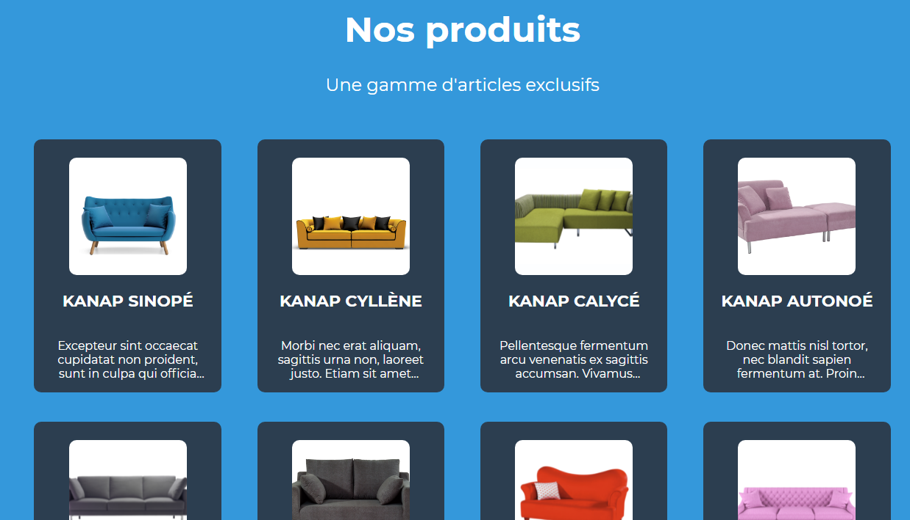
Unifier les travaux en intégrant dynamiquement les éléments de l’API avec JavaScript
Utilisation de Fetch pour récupérer les données de l’API
Utilisation de la méthode map pour afficher les produits

Slide 4
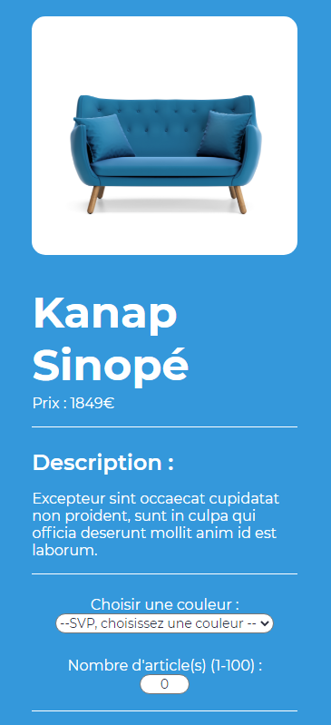
Unifier les travaux en intégrant dynamiquement les éléments de l’API avec JavaScript
Utilisation de la méthode searchParams afin de récupérer son id
Utilisation des données récupérer grâce à l’id du produit pour rechercher et afficher le nom du produit , son image, son prix, sa description, …
L’ajout de produit créer un tableau d’objet dans le local storage

Slide 5
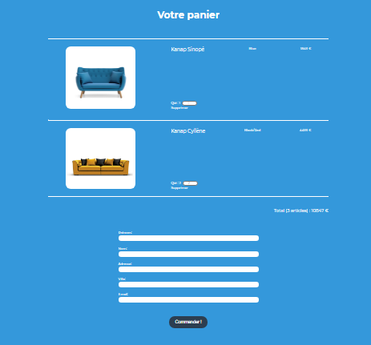
Unifier les travaux en intégrant dynamiquement les éléments de l’API avec JavaScript
Utilisation de la méthode map pour afficher les produits du local storage
Chaque objet affiche ses propres informations (couleur, image, prix, quantité)

Slide 6
Mettre en place un plan de test d’acceptation
Accès a la page d’accueil

Slide 7
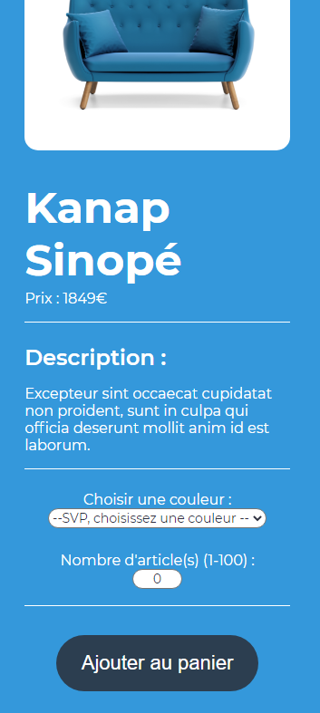
Mettre en place un plan de test d’acceptation
Après avoir cliquer sur un produit
Nous sommes rediriger sur la page du produit sélectionner
D’ici nous pouvons ajouter un ou plusieurs produit de la même couleurs ou de couleurs différentes
Pour valider la sélection il suffit de cliquer sur le bouton « Ajouter au panier »

Slide 8

Mettre en place un plan de test d’acceptation
Sur notre page panier
Nous retrouvons nos produits avec l’affichage de leurs informations(image, prix, quantité
On peux augmenter ou diminuer leur nombre grâce au flèche à coter de la quantité
On peux également supprimer un produit grâce au bouton supprimer
L’affichage de la quantité et du prix est dynamique après un rafraichissement automatique de la page

Slide 9
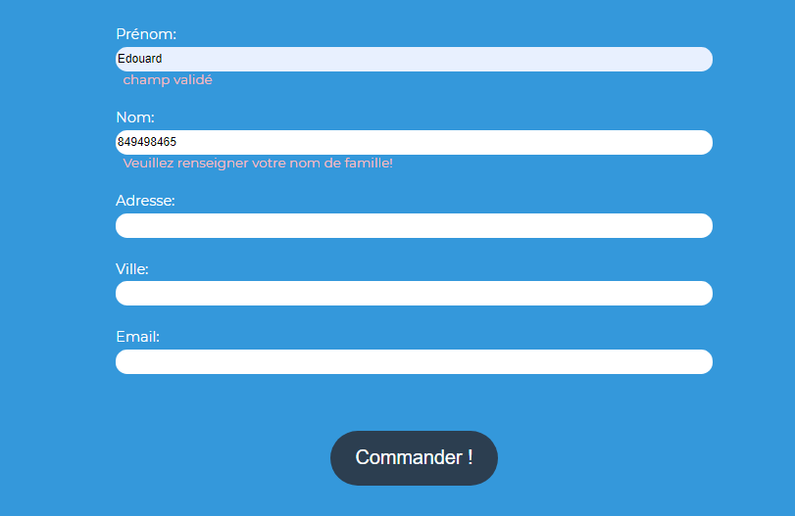
Mettre en place un plan de test d’acceptation
Le formulaire est à remplir avec validation de champs
Un message de validation ou d’erreur permet à l’utilisateur de bien remplir les différents champs
Pour valider la commande il faut remplir tout les champs et qu’il y est un ou plusieurs produits dans le panier

Slide 10
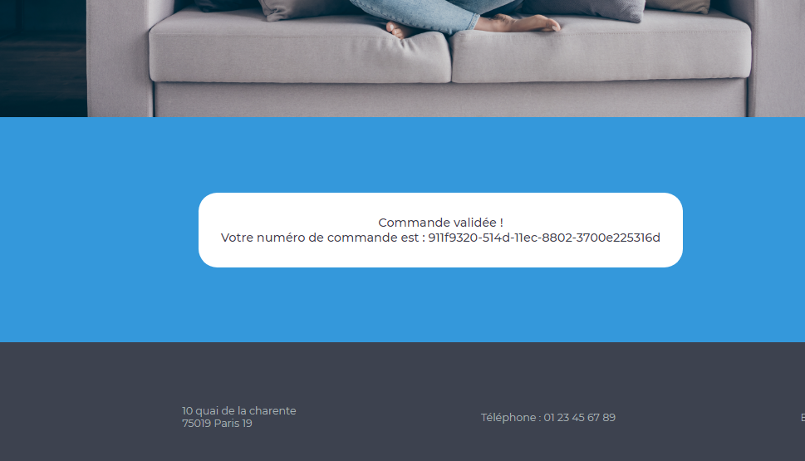
Mettre en place un plan de test d’acceptation
Après avoir cliquer sur le bouton « Commander »
Nous sommes rediriger sur la page de confirmation
Notre numéro de commande est générer automatiquement et affiché à l’écran

